Slide 1
Die Körperteile
The Body Parts

Slide 2
Das Haar,-e

Slide 3
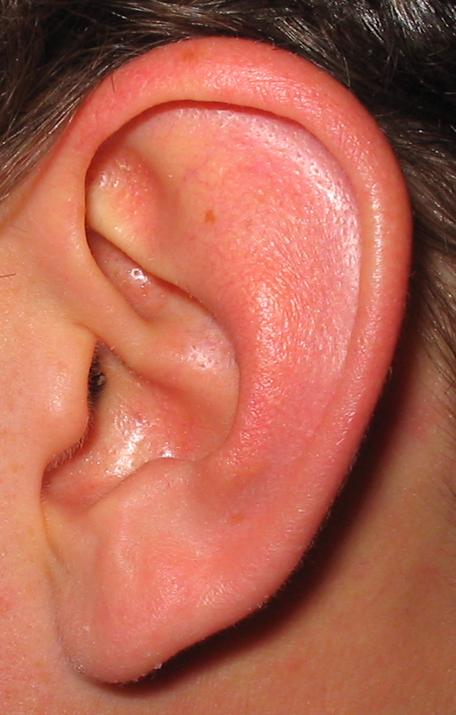
Das Ohr,-en

Slide 4
Das Auge,-en

Slide 5
Die Nase,-n

Slide 6
Die Wange,-n

Slide 7
Die Lippe,-n

Slide 8
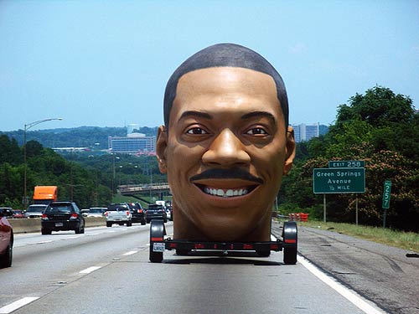
Der Kopf,..-e

Slide 9
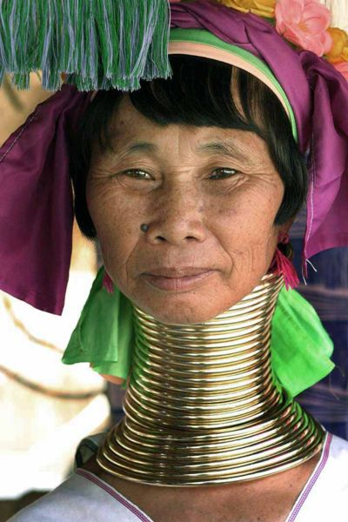
Der Hals,..e

Slide 10
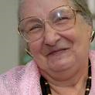
Das Gesicht,-er

Slide 11
Die Schulter

Slide 12
Die Brust,..e

Slide 13
Der Bauch,..e

Slide 14
Der Rücken,-

Slide 15
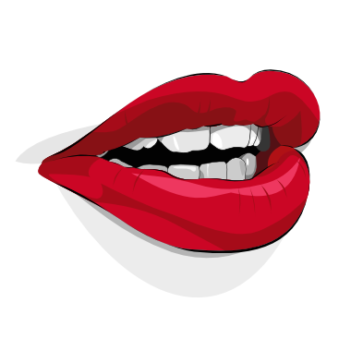
Der Mund,..-er

Slide 16
Der Arm,-e

Slide 17
Der Ellbogen,-

Slide 18
Die Hand,..-e

Slide 19
Der Finger,-

Slide 20
Das Bein,-e

Slide 21
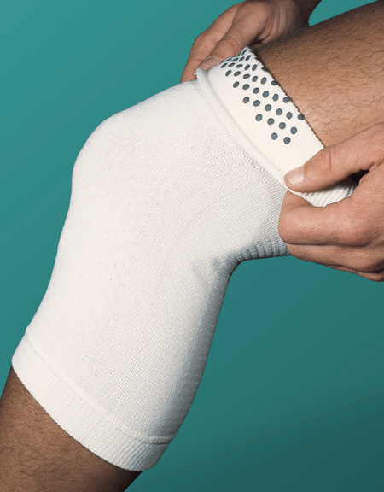
Das Knie,-

Slide 22
Der Fuß,..-e

Slide 23
Die Stirn,-en

Slide 24
Das Handgelenk,-e

Slide 25
Die Zehe

Slide 26
Der Zahn,..-e

Slide 27
Der Körper

Slide 28
Der, Po,-s

Slide 29
Das Kinn,-e

Slide 30
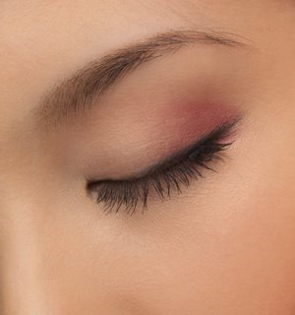
Die Augenbraue,-n

Slide 31
Die Hüfte,-n

